Slide 1
ディスカッションポイント
製品化

Slide 2
製品ラインナップ
有形の製品
小売業、卸売業、製造業、卸売業の企業。
小売、流通、卸売。
NetSuiteを電子商取引プラットフォーム、オンラインマーケットプレイス、サプライチェーンパートナーに統合することにより、電子商取引販売業務を合理化します。 事前構築済みのすぐに使える統合を使用するか、独自の統合を構築するか両方のオプションを使用してください。
無形製品
ソフトウェア、技術、サービス、その他の企業。
テクノロジー、ソフトウェア、サービス。
NetSuiteは、CRM、サポート、マーケティング、バンキング、開発、その他の部門別のアプリケーションで使用していますか？ 事前に構築された統合を使用してすべてのアプリケーションを接続するか、独自の統合を構築するか、両方を使用してください。

Slide 3
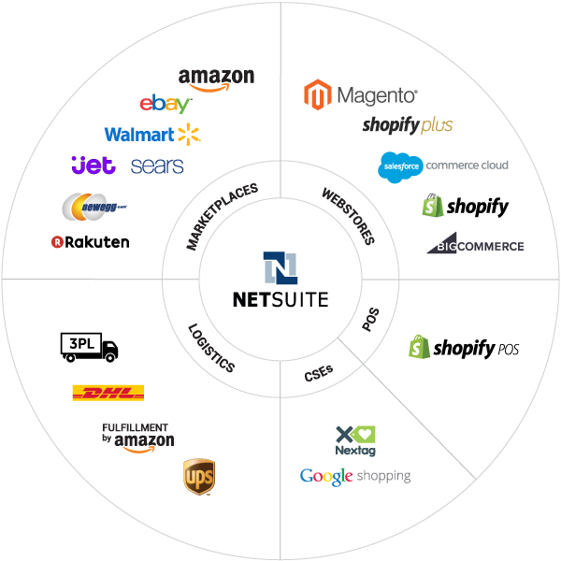
有形の製品
Omnichannel eCommerce
NetSuite ERPをeコマースエコシステムに統合することにより、全チャネル販売をサポート

Slide 4
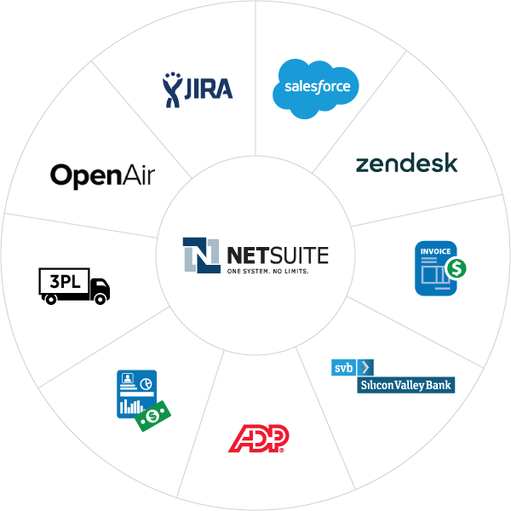
無形製品
ビジネスの俊敏性を得る
NetSuiteインテグレーションを使用してビジネスをより機敏にする

Slide 5
機能概要
Celigo Gmailの統合により、注文に関するリクエストや質問があったときに、顧客や連絡先とやり取りする方法が大幅に改善されました。 電子メールを直接添付して後で参照できるようにすることで、異なるカスタマーケア担当者がコミュニケーションを処理しても、カスタマーケアグループがより効率的になりました。
現代の企業では、企業は最高のアプリ戦略を採用しています。それは「100 Cloud-App Enterprise」と呼んでいます。それは統合の悪夢です。Celigo SmartConnectorsは、高度に構成可能でカスタマイズ可能な一般的なクラウドベースのアプリケーション間の事前構築された統合です。

Slide 6
機能概要(next)
すべてのクラウドアプリケーションに1つのツールを使用する
データローダーは、NetSuite、Salesforce、およびその他の一般的なクラウドアプリケーションで利用できる唯一の無料ツールです。 任意のクラウドアプリケーションに新しいレコードをすばやく大量にアップロードしたり、既存のレコードを変更したりできます。
データのインポートを簡単にする
ステップバイステップウィザードを使用して、後で再利用できるデータインポートをすばやくセットアップします。 NetSuiteまたはSalesforceにインポートするとき、マッピングアシスタントはこれらのアプリケーションページを複製してデータマッピングを簡素化します。 直感的なダッシュボードを使用して、インポートをすばやく監視および管理します。

Slide 7
機能概要(next)
限界を心配しないでください
Celigoのフル機能のiPaaSプラットフォームであるintegrator.io上に構築されたData Loaderを使用すると、一握りのレコードや大量アップロードのレコードをインポートすることができます。 レコードの数、インポートの数、または作成された接続の数に制限はありません。
高度なオプションで時間を節約する
インポート中にデータの追加、連結、フォーマットを行う動的な検索、計算、その他のユーティリティー機能を追加して、ソースファイルを操作する時間を短縮します。

Slide 8
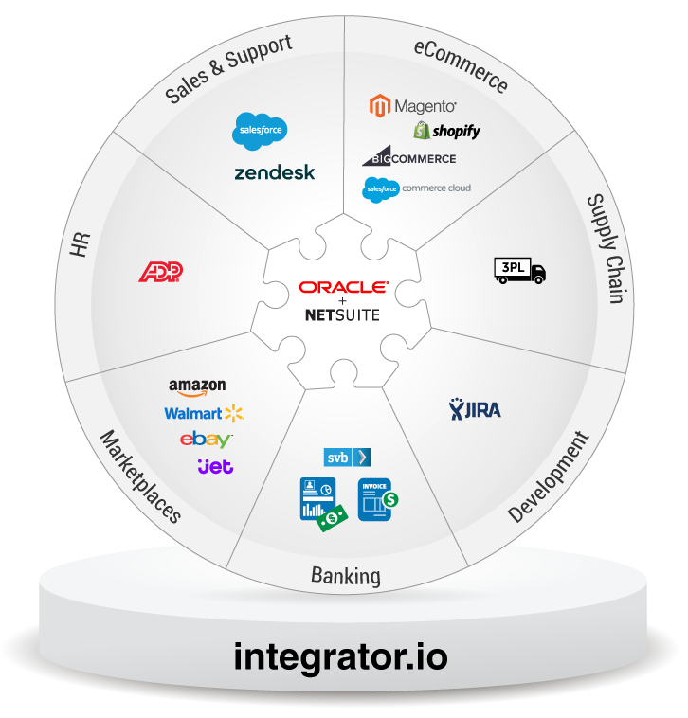
販売実績
まず最初に、IntegratorはNetSuiteの統合ニーズをすべて上回りました。 非常に短時間で、2つの比較的大きな統合を開始することができました。その1つは、非常に大規模な物流会社でした。 私たちはツールがどれだけ簡単で直感的であるかに驚いていました。 実際に、私たちは製品ガイドを読んでいないし、長い訓練セッションを経なかった。 私たちはちょうど始めることができました。 今後、この製品は実際にNetSuiteを素晴らしい方法で使用することを可能にします。 現在のERPシステムだけでなく、NetSuiteは当社のコアビジネスデータのハブとトランスポート層の両方です。 非常に幸せな顧客！ この商品を強くお勧めします。

Slide 9
活用事例 （Netsuite＆銀行）
仕入先支払マネージャ
NetSuiteと銀行間の支払いファイル転送を自動化することにより、Accounts Payableを合理化する
NetSuiteと銀行間の手動A / Pファイル転送を排除
Vendor Payment Managerは、NetSuiteから銀行へのベンダー支払いファイルのFTP転送、および銀行からNetSuiteへの対応する承認および要約ファイルを自動化することにより、Accounts Payableプロセスをより効率的にします。 これらのファイル転送を自動化することで、企業は運用コストを削減し、ベンダーとの関係を強化し、内部統制の遵守を向上させることができます。 支払いの数やベンダーが増えるにつれて、スタッフを増やすことなく企業を簡単に拡張することもできます。 Vendor Payment Managerはすぐに使えるアプリケーションなので、企業は価値のある価値を得るための時間を短縮できます。

Slide 10
銀行の支払いのための現金申請の自動化
Cash Application Managerは、NetSuiteでの銀行支払いの現金申請を自動化するターンキーソリューションです。 ロックボックス、電信送金、またはACHを介して行われた顧客支払いは、NetSuiteの請求書に対して自動的かつ即座に適用されます。 A / R処理のリアルタイム性は、未処理日数を削減し、キャッシュフロー管理を改善し、リアルタイムの支払いステータスを提供します。 ハンズフリーの現金申込処理により、運用コストが削減され、人的ミスが減少します。 あらかじめ構築されたNetSuiteとの統合では、Cash Application Managerを迅速に実装し、ITサポートを待たずに自動化のメリットを享受できるように、追加の開発は必要ありません。

Slide 11
支払いファイルの転送
ホスト間接続（FTP / SFTP）を使用してNetSuiteからA / Pファイルを1つまたは複数のバンクに自動的に転送する
銀行ファイル転送
銀行からNetSuiteへの納品書または支払い要約ファイルの自動転送
保存された検索
NetSuite Saved Searchesを使用して銀行のFTP / SFTPサーバーに自動的に送信される支払いファイルを作成する

Slide 12
セキュリティ
SFTP（Secure Channel File Transfer）をサポートする業界標準のPGP暗号化（プレーンまたはサイン）を使用してファイルを暗号化する
ファイル形式
ACH、電信送金、小切手支払いに幅広く使用されるファイル形式をサポート
ファイル管理
転送が成功した場合のNetSuiteおよび銀行のFTPサーバーでのファイルの処理方法を定義する（削除、アーカイブ、「処理済」とマーク）

Slide 13
スケジューリング
オンデマンドでファイルを転送する機能を備えたファイル転送の実行スケジュール
アウトオブザボックス
開発やITリソースを追加することなく、Vendor Payment Managerをすばやくインストールして設定できます。
管理と監視
直感的なダッシュボードを使用して、ファイル転送のステータスをすばやく簡単に表示し、発生したときにエラーを解決します。

Slide 14
参考：
https://www.celigo.com/smartconnector/
https://www.celigo.com/

